Slide 1


PHÒNG GIÁO DỤC VÀ ĐÀO TẠO QUẬN LONG BIÊN
TRƯỜNG MẦM NON HOA SỮA
LĨNH VỰC PHÁT TRIỂN THẨM MỸ
Đề tài:
Dạy hát “ Đi xe đạp”
Nghe hát: “ Anh phi công ơi”
Lớp Mẫu giáo bé C2
Giáo viên: Nguyễn Thị Len
NĂM HỌC 2020 - 2021

Slide 2

Bài hát: Đi xe đạp

Slide 3
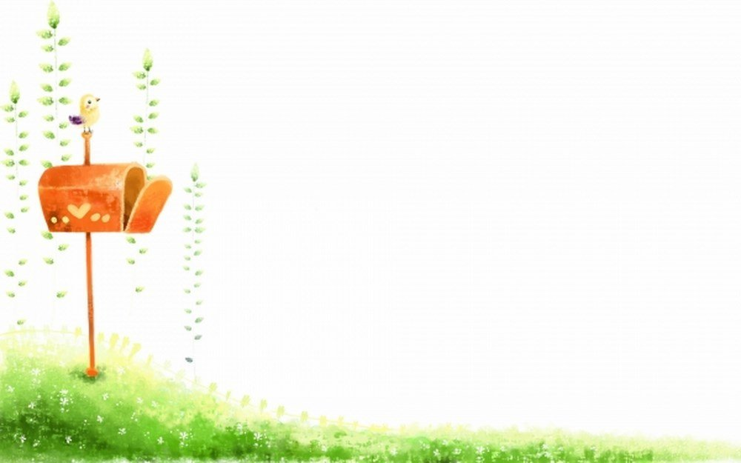
Nghe hát: Anh phi công ơi

Slide 4
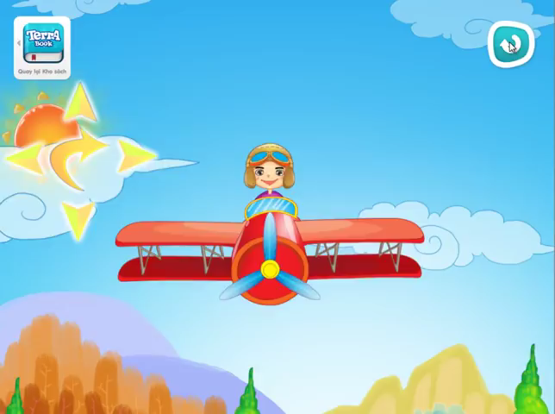
Ca sỹ hát: Anh phi công ơi

